Slide 1
エネルギー運動量テンソル
で探る素粒子の世界
北沢正清
(原子核理論研究室)
大阪大学 物理学輪講, 2022年1月21日

Slide 2




ものは何からできている？
原子
原子核
核子
電子
陽子
中性子
クォーク
物質の最小単位の一つ「素粒子」
単独で観測されたことはない

Slide 3
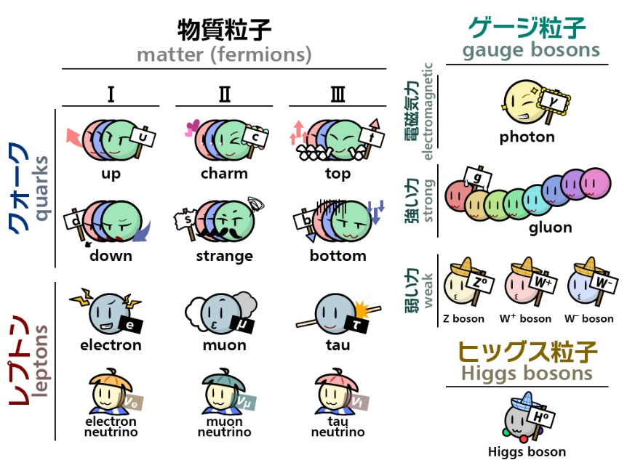
素粒子標準模型
自然界に存在する４つの力
重力
電磁気力
弱い力
強い力
電弱統一理論
素粒子
標準模型
量子色力学(QCD)

Slide 4

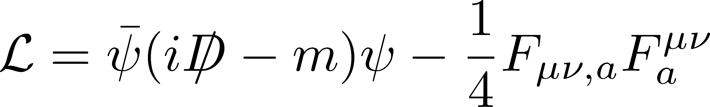
量子色力学
Quantum ChromoDynamics (QCD)
登場人物
クォーク
クォーク
クォーク：物質場、カラー電荷
グルーオン：クォーク間の力を媒介
グルーオン
参考：量子電磁気学
電子：物質場、電磁的電荷
光子：荷電粒子間の力を媒介
グルーオン

Slide 5
クォークの閉じ込め
クォークとグルーオンは、単独で観測されることはない。
無理矢理取り出そうと引っ張ると…
クォーク・反クォーク対を生成し、核子と中間子になる
我々の身の回りの物理の基本自由度
バリオン
ハドロン
中間子 (メソン)

Slide 6




標準模型の作り方１
電磁気学（Maxwell理論）
ゲージ場
ゲージ変換
Maxwell理論はゲージ変換の下で不変
標準模型にするには
（非常に大雑把に言うと）
ゲージ$自由度χ(x)$を行列にしてみる：
$2×2$行列：弱い相互作用
$3×3$行列：強い相互作用

Slide 7





標準模型の作り方２
量子力学
波動関数の位相変換の自由度：
座標依存の位相変換
量子力学は不変に保たれない。
しかし空間微分を
と再定義すると不変になる。
ここで、
$A_{i}(x)$ : ゲージ場
$θ(x)$ : ゲージ変換
電磁気学が自然に現れる
（U(1)ゲージ理論）

Slide 8




標準模型の作り方３
3成分場の同時変換
$U(x)$: ユニタリ行列
ゲージ場$A(x)$を導入し、
この変換の下で不変な理論を構築
ゲージ原理
QCD (SU(3)ゲージ理論)
$ψ_{a}(x)$ : クォーク（3成分：カラー）
$A_{μ}\left(x\right)$ : グルーオン
別名：非可換ゲージ理論
ヤンミルズ理論
1成分 ➔ 電磁気学(U(1)ゲージ理論)
2成分 ➔ 電弱統一理論(SU(2)xU(1))

Slide 9
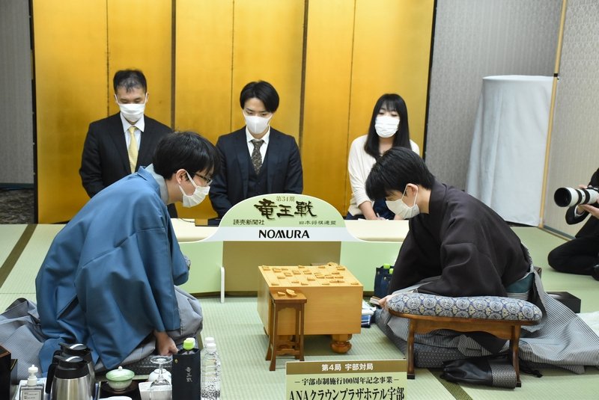
QCDは難しい
QCDを解析的に解いて核子を作れるか？
近似的な解なら得られてる？
クォークの閉じ込め？
「真空状態」は？
NO!
NO!
NO!
NO!
非線形➔重ね合わせの原理が使えない
摂動論も（一部の現象を除き）使えない
http://live.shogi.or.jp/ryuou/

Slide 10

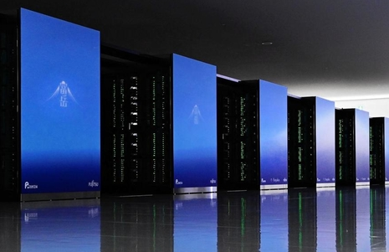
格子QCD第一原理数値計算
ハドロンの質量
QCDの非摂動的性質を定量的に調べる
現状唯一の手段
PACS-CS (’09)

Slide 11
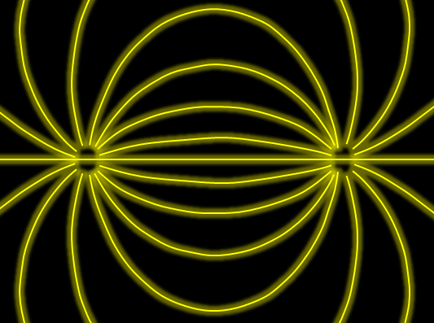
クォーク閉じ込めの直感的説明
フラックスチューブ
電磁気学
QCD
力線が自由に広がる
QCD真空はカラー場を排斥したがる
力線が直線状の領域に集約
フラックスチューブ

Slide 12


フラックスチューブの性質
単位長さ当たりのエネルギーは、チューブの長さに依らず概ね一定
クォーク間ポテンシャル
弦張力項
格子数値計算による結果
チューブ形成の”証拠”

Slide 13
フラックスチューブの性質
単位長さ当たりのエネルギーは、チューブの長さに依らず概ね一定
クォーク閉じ込めの説明
クォークを無理矢理取り出そうと引っ張ると…
チューブが伸びてエネルギーが増え続ける
クォーク・反クォーク対を生成し、核子とメソンになる

Slide 14
QCDの真空状態
我々の真空は、クォークの「凝縮」で埋め尽くされている
クォーク
反クォーク

Slide 15
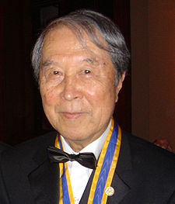
QCDの真空状態
我々の真空は、クォークの「凝縮」で埋め尽くされている
クォーク
反クォーク
カイラル対称性の自発的破れ（南部陽一郎）

Slide 16

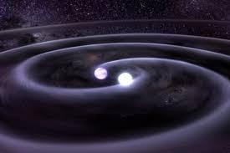


超高温・超高密度物質の物性
どのくらい高温？高密度？
どこでできるの？
初期宇宙 ($t<{10}^{−5}s$)
中性子星の中心部

Slide 17
素粒子階層の相転移現象
真空
バリオン
メソン

Slide 18
素粒子階層の相転移現象
真空
温度を上げていくと …
バリオン
メソン
クォーク・グルーオン・
プラズマ（ＱＧＰ）
ハドロンを構成するクォークが溶け出す相転移
量子色力学（ＱＣＤ）が記述する物性現象

Slide 19
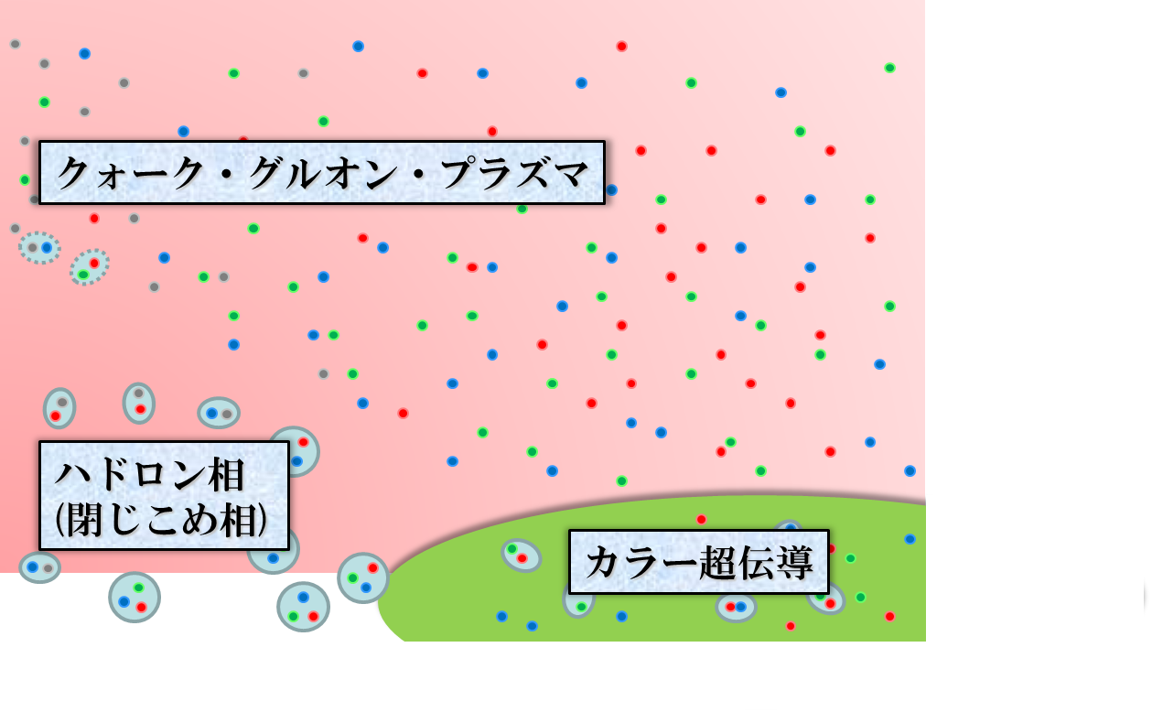





ＱＣＤの相図
温度
初期宇宙
クォーク・グルオン・プラズマ
ハドロン相
(閉じこめ相)
中性子星
密度
(バリオン化学
ポテンシャル)

Slide 20
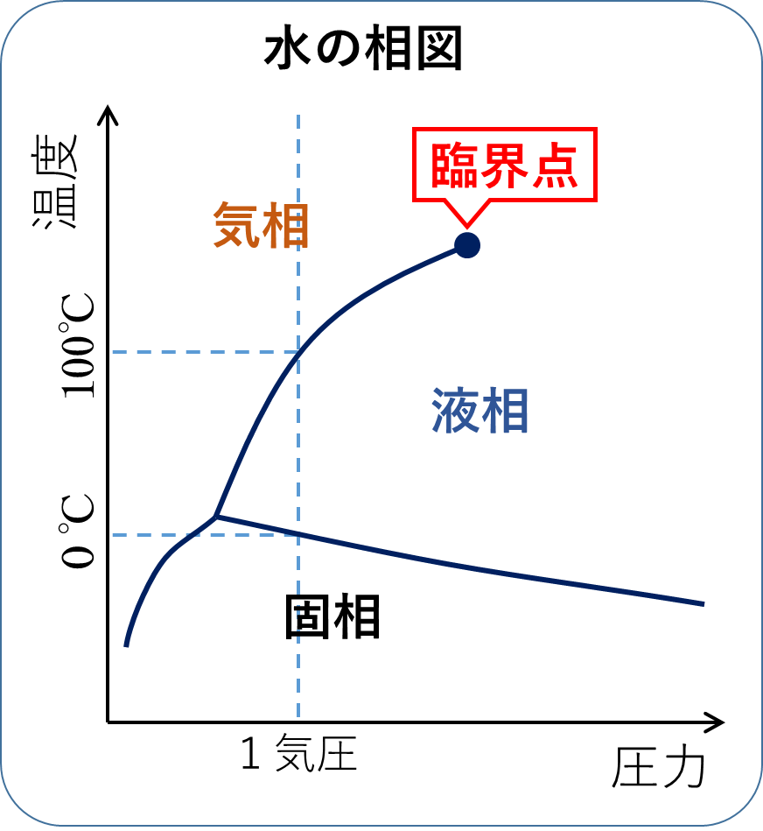
相転移の次数
温度
1.5兆K～150MeV
ＱＣＤ臨界点？
ハドロン相
(閉じこめ相)
一次相転移
化学ポテンシャル
10¹⁵g/cm³

Slide 21
相転移の次数
温度
1.5兆K～150MeV
ＱＣＤ臨界点？
第２臨界点？
MK+ (2002)
ハドロン相
(閉じこめ相)
化学ポテンシャル
10¹⁵g/cm³

Slide 22

相対論的重イオン衝突実験
新粒子探索
陽子
陽子
初期宇宙の生成
６兆度を超える
高温物質
LHC – Large Hadron Collider

Slide 23
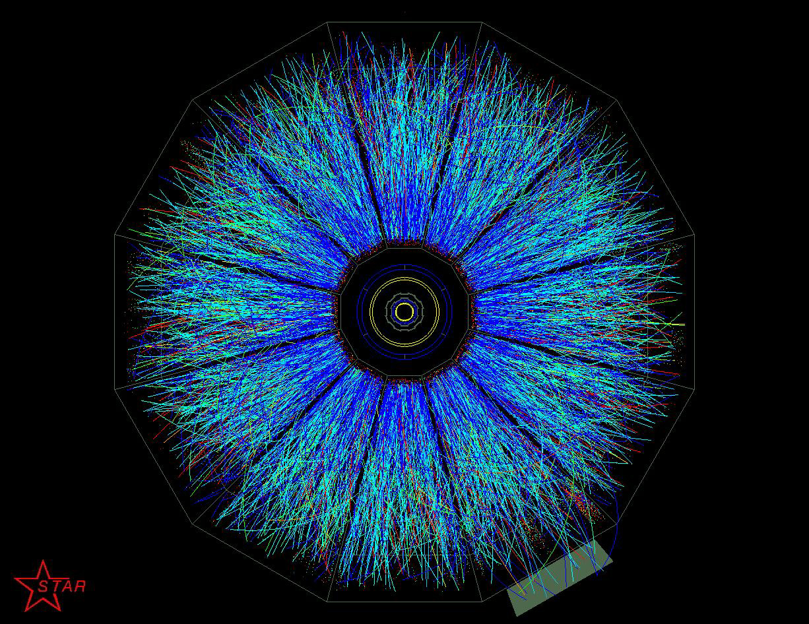

相対論的重イオン衝突実験
新粒子探索
小さなビッグバン
陽子
陽子
初期宇宙の生成
６兆度を超える
高温物質
LHC – Large Hadron Collider

Slide 24
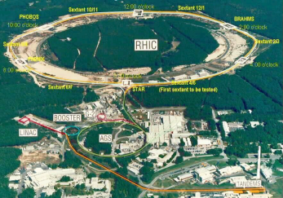
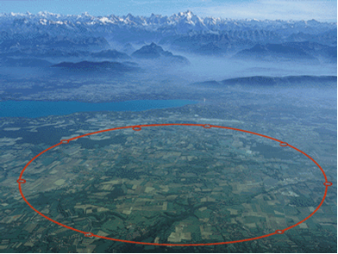
ＲＨＩＣ
アメリカ
2000年～
全長6km
光速の99.996%
約4兆度
ＬＨＣ
スイス・フランス
2010年～
全長30km
光速の99.9999%
約8兆度

Slide 25
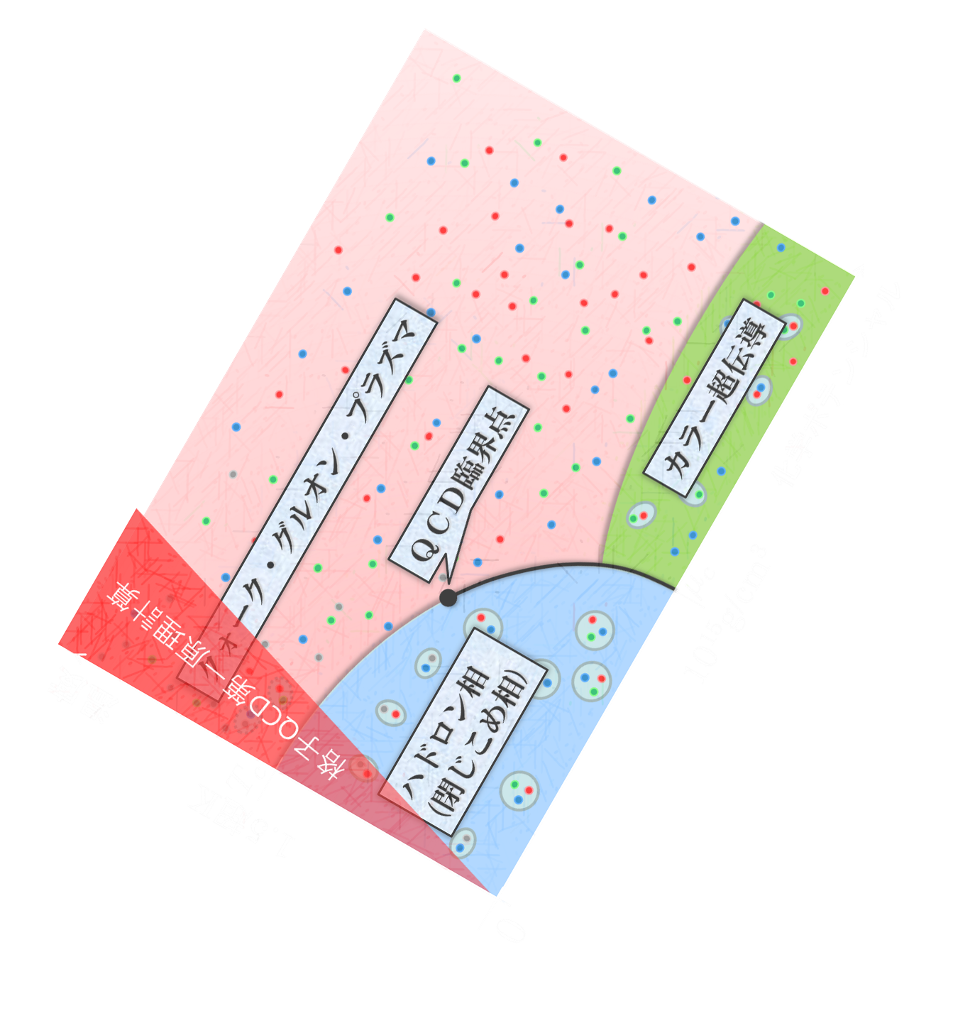
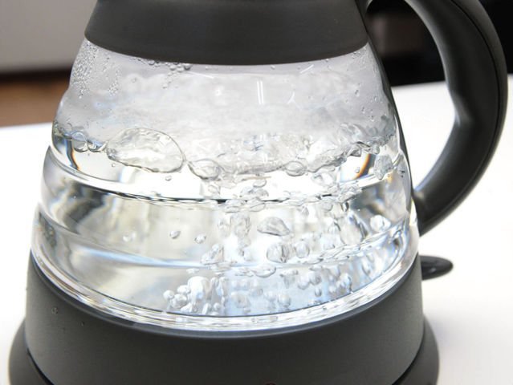
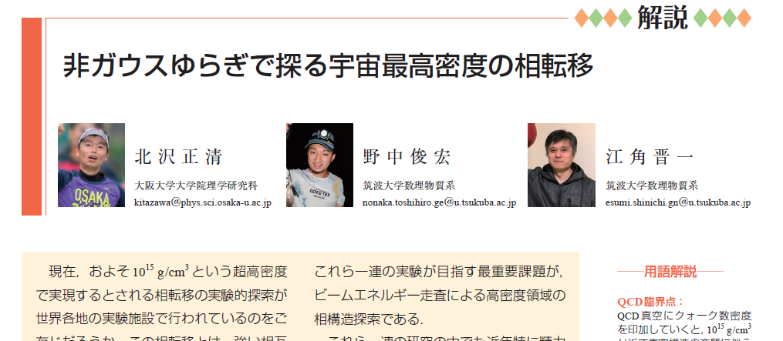
宇宙最高密度の一次相転移
＝物質による真空の破壊
核物質の
液気相転移
真空の
相転移
（カイラル転移）
水の沸騰
1g/cm³
10¹⁴g/cm³
10¹⁵g/cm³
南部理論の
直接的検証
日本物理学会誌
2021年8月号

Slide 26
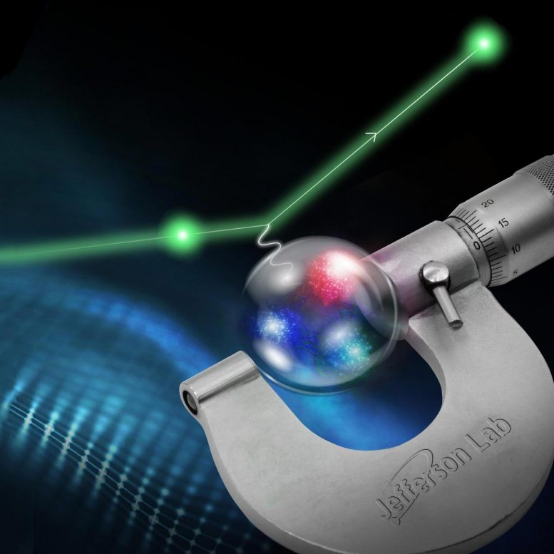
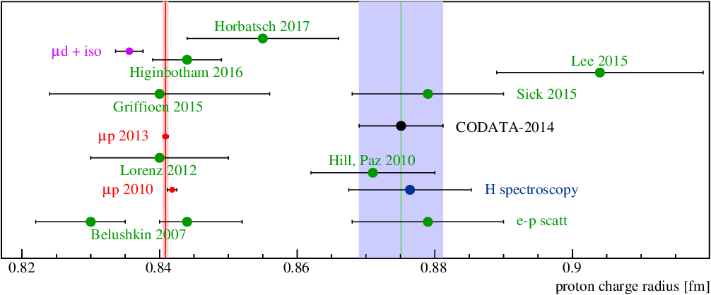
陽子の構造をどう理解する？
例：陽子-電子散乱実験
https://scitechdaily.com/
電子
陽子
電子散乱
➔陽子内部の電荷分布
近年の話題
陽子の荷電半径の測定値が実験によって大きく異なる。
他の量は？例：質量分布

Slide 27
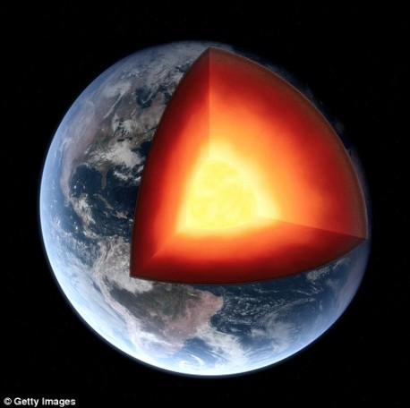
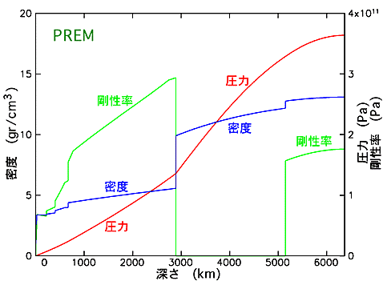
圧力分布
地球
https://staff.aist.go.jp/r-morijiri/
MyHome2016/bakusou/center/chikyu.html

Slide 28

圧力分布
地球
https://staff.aist.go.jp/r-morijiri/
MyHome2016/bakusou/center/chikyu.html
陽子
圧力の$r$依存性
Burkert+, Nature
557, 396 (2018)

Slide 29




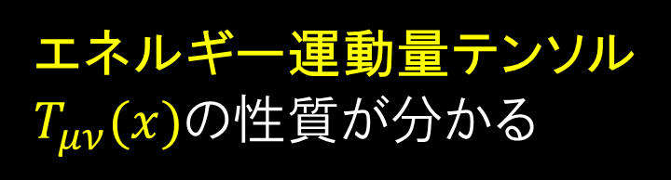
陽子構造探索実験
光子散乱
光子を当てて反応を調べる
電流ベクトル$j_{μ}(x)$の性質が分かる
重力子散乱
重力子を当てて反応を調べる
エネルギー運動量テンソル
$T_{μν}(x)$の性質が分かる
陽子内部の$T_{μν}(x)$の構造＝重力形状因子

Slide 30






エネルギー運動量テンソル
energy
momentum
pressure
stress
物理学で最も基本的な物理量の一つ
全ての成分が重要な物理量

Slide 31

陽子の重力形状因子
深仮想コンプトン散乱
光子を入射し、反応後に光子が放出される過程
エネルギー運動量テンソル
$T_{μν}(x)$の性質が分かる
米国Brookhaven国立研究所の次期計画EIC (electron-ion collider)の重要課題
Burkert+, Nature
557, 396 (2018)

Slide 32


応力：面に働く力
圧力
S

Slide 33
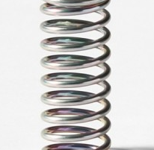



応力：面に働く力
圧力
力と面ベクトルは平行とは限らない
v
流体
S
F
S
弾性体
S
熱力学系
応力テンソル
Landau
Lifshitz

Slide 34


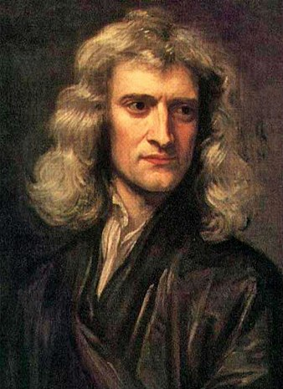



Force
遠隔作用
Newton
1687
近接作用
Faraday
1839

Slide 35
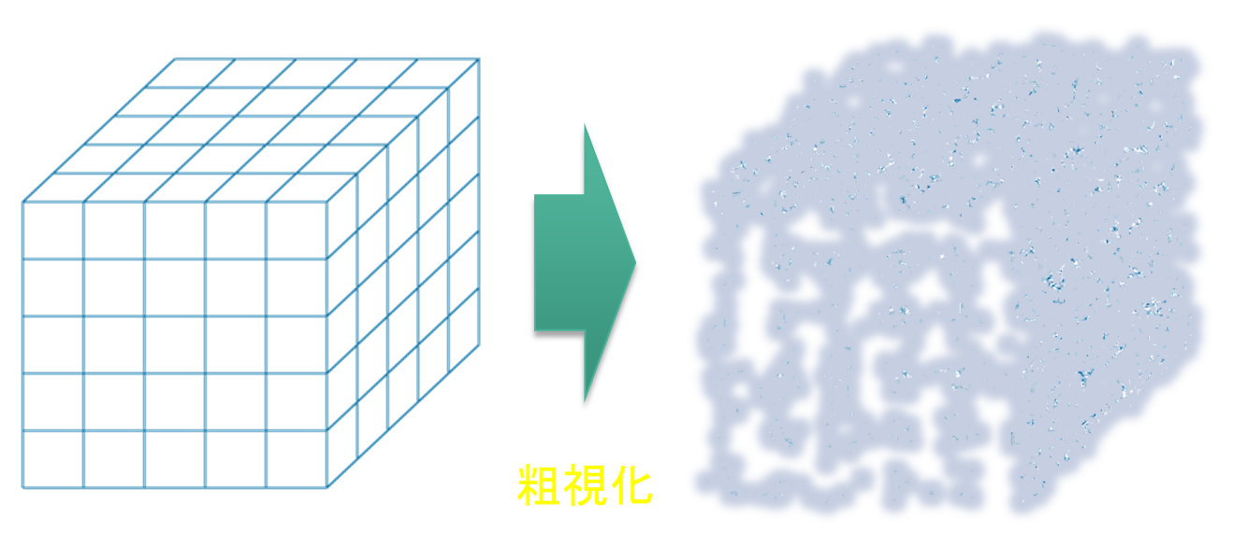


格子上での$T_{μν}$
従来、$T_{μν}$の測定は極めて困難 (~2014)
SFtX法による困難の突破！(2010~2014)
グラディエントフローによる場の粗視化
微小時間展開による演算子の定義
数値計算の遂行
Luscher, 2010; Luscher, Weisz, 2011; Suzuki, 2013
FlowQCD, 2014~;
WHOT-QCD, 2017~

Slide 36
クォーク・反クォーク系
格子QCD数値計算
SU(3) Yang-Mills
a=0.029 fm
R=0.69 fm
FlowQCD, PLB, 2019
引力的
斥力的
線の長さ＝場の強さ
クォーク・反クォーク系の力線構造の可視化に初めて成功
力の微視的伝達機構が可視化される

Slide 37
板書

Slide 38




電磁気学：Maxwell応力
Maxwell
E
引力的
場に平行方向: 引力的
場に垂直方向: 斥力的
斥力的

Slide 39


Maxwell応力
線の長さ＝場の強さ
引力的
斥力的
電気力線の向き＝引力的な矢印の向き
空間の「歪み」の可視化
力の微視的伝達機構

Slide 40
クォーク・反クォーク系
格子QCD数値計算
SU(3) Yang-Mills
a=0.029 fm
R=0.69 fm
t/a²=2.0
FlowQCD
PLB, 2019
線の長さ＝場の強さ
クォーク・反クォーク系の力線構造の可視化に初めて成功
力の微視的伝達機構が可視化される

Slide 41
Yang-Mills vs Maxwell
クォーク・反クォーク系
電磁気学
クォーク・反クォーク系では、力の伝達構造がチューブ状に絞られる＝flux tube
FlowQCD, PLB, 2019

Slide 42


Force
Force from Potential
Force from Stress

Slide 43
Force
Force from Potential
Force from Stress
Newton
1687
Faraday
1839

Slide 44
Force
Force from Potential
Force from Stress
Good Agreement!
Newton
1687
Faraday
1839

Slide 45
格子上での$T_{μν}$
従来、$T_{μν}$の測定は極めて困難 (~2014)
SFtX法による困難の突破！(2010~2014)
グラディエントフローによる場の粗視化
微小時間展開による演算子の定義
数値計算の遂行
Luscher, 2010; Luscher, Weisz, 2011; Suzuki, 2013
FlowQCD, 2014~;
WHOT-QCD, 2017~

Slide 46
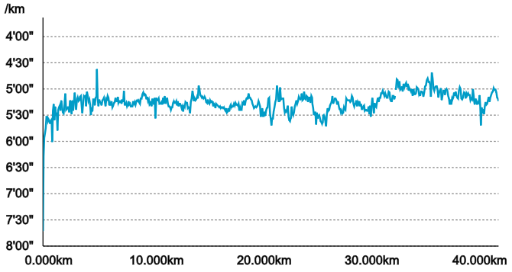
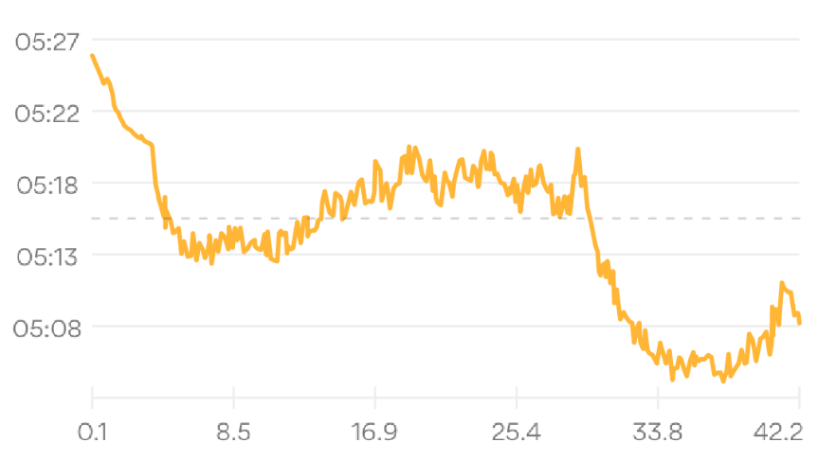

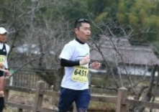
Gradient Flow = 粗視化
Original Data
RunKeeper
第39回篠山ABCマラソン
2019年3月3日(日)
於：兵庫県篠山市
記録：3:42.45

Slide 47

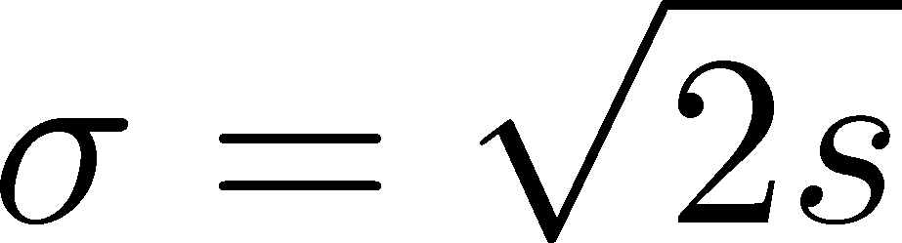



Gradient Flow = 粗視化
Original Data
RunKeeper
Gaussian
①
②
Gradient Flow

Slide 48



熱力学量の解析
FlowQCD, 2014; 2016;
Iritani, MK, Suzuki, Takaura, 2019
SU(3) YM理論
□: 3-loop
△: Flow2016
□: 2-loop
△: Flow2016
熱力学関係式による測定
我々の方法: EMTの期待値
整合

Slide 49
双対超伝導描像
Nambu, 1970
Nielsen, Olesen, 1973
t ‘Hooft, 1981
…
QCD真空
超伝導体
Anti-
Monopole
Quark
Anti-quark
Monopole
Flux Tube
Magnetic Vortex
Dual (E⇔B)

Slide 50
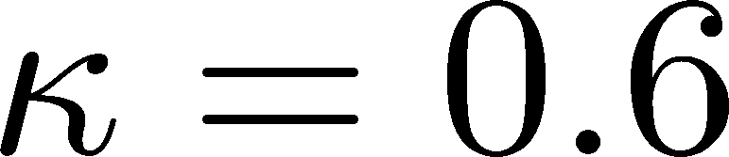


応力テンソルの比較
中間平面上の各チャンネルの振る舞い
格子数値解析
双対超伝導模型
Lattice
Yanagihara, MK, PTEP 2019
双対超伝導模型の結果：
縮退・分離構造を定性的に説明
定量的には再現不可
(Abelian-Higgs模型)

Slide 51



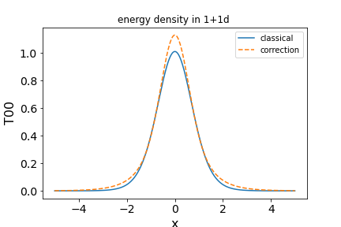





局所系における$T_{μν}$の量子効果
Ito, MK, in prep.
$φ^{4}$ Theory
ソリトン解（kink）
古典解（安定）
$\left\langle T_{μν}(x)\right\rangle$の量子効果の1-loop解析(d=1+1)
集団座標法による定式化
解析解
運動量保存則の確認

Slide 52

有限温度相転移
超高温でクォークが閉じ込めから解放されると？
真空
（現在の宇宙）
高温状態
（初期宇宙）
Preliminary
(FlowQCD, in prep.)
$$T=1.42T_{c}$$
高温ではチューブ構造が解離する

Slide 53

単一クォーク周辺
Yanagihara, MK, et al, 2020
T=1.44T_{c}
遠距離での減衰→熱遮蔽効果
結合定数の変化
チャンネル間$分離 |T_{44}|>{|T}_{rr}| \sim |T_{θθ}|$
pulling
pushing

Slide 54

単一クォーク周辺
Yanagihara, MK, et al, 2020
T=1.44T_{c}
Increase
suppress
遠距離での減衰→熱遮蔽効果
結合定数の変化
チャンネル間$分離 |T_{44}|>{|T}_{rr}| \sim |T_{θθ}|$

Slide 55
まとめ
エネルギー運動量テンソルは
物理学で最も基本的で重要な物理量の一つ。
格子QCD数値シミュレーション上での
エネルギー運動量テンソルの精密測定が、
近年ついに実現に至った。
今後、様々な系の解析への応用が期待される。
例：陽子重力形状因子、クォーク閉じ込め

Slide 56

宿題
問１
電荷と$±q$がそれぞれ座標$(0,0,±l)$に置かれている。
この系の力線を図示せよ（大雑把で良い）。
この系のマックスウェル応力を求めよ。
二つの電荷の中間平面（$xy$平面上）に働く全応力を計算し、その結果がクーロン力に等しいことを示せ。
問２
本輪講の感想を書いてください。

